Slide 1
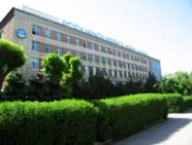
I Международная конференция по сестринскому делу
Опыт разработки образовательных программ, основанных на компетентностном подходе по специальности «Сестринское дело»
Сейдахметова А.А.
заведующая кафедрой скорой медицинской помощи и сестринского дела ЮКМА, к.м.н. Казахстан, г. Шымкент
22 – 23 июня 2018 года

Slide 2
Изменения в медицинском образовании
принципы Болонского процесса
Уровень 3 (колледж) | «Младшая медицинская сестра по уходу» - 1 г.
Уровень (колледж) 4 | Специалист среднего уровня: «МС общей практики» - 3 г. «Специализированная МС» - 3 г
Уровень 5 (Высший колледж) | Прикладной бакалавриат – 3,5 г.
Уровень 6 (ВУЗ) | Специалист высшего уровня: квалификация «Медицинская сестра» академическая степень- «Бакалавр сестринского дела» 4 года
Уровень 7 (ВУЗ) | «Высококвалифицированная медсестра» (магистратура на базе университета, 2 г.)
Уровень 8 (ВУЗ) | Докторантура -
компетентностный подход
конечные результаты обучения
педагогические стратегии
образовательная среда
оценка компетенций
студент-центрированное обучение
связь между исследованиями, преподаванием и обучением

Slide 3
Образовательные программы
Образовательные программы построены на конечных результатах обучения и Дублинских Дескрипторах
Внедрены новые дисциплины по выбору студентов, которые направлены на усиление фундаментальной подготовки специалистов
Образовательные траектории студентов построены с учетом элективных дисциплин
ОП отражают потребности рынка труда и согласованы со всеми заинтересованными лицами: работодателями, студентами, преподавателями
Разработаны модульные интегрированные образовательные программы для подготовки специалистов по всем направлениям

Slide 4
Компетенции

Slide 5
Конечные результаты обучения
Дублинские дескрипторы |  | Компетенции специальности, разработанные в ЮКГФА | Результаты обучения дисциплины | Результат обучения ОП
А | Демонстрировать знания и понимание в изучаемой области, включая элементы наиболее передовых знаний в этой области | Компетенция в области естественных и специальных наук | Демонстрирует знания предмета и задач фармакологии Владеет фармакологической терминологией Определяет различия между лекарственным веществом, лекарственной формой, лекарственным средством Знает основные лекарственные формы | Р 25

Slide 6
Образовательная деятельность в соответствии с Европейскими директивами
Внедрение и использование современных образовательных технологий
Повышение эффективности формирования и развития базовых, профессиональных компетенций
Исследования в сестринском деле
Сестринское дело в ПМСП
Повышение качества клинической подготовки через использование возможностей симуляционных технологий и стандартизированных пациентов
Совершенствование учебно-методической работы
Специализированная сестринская помощь
PBL, TBL, CBL
Сестринский уход на дому
Кредитно-модульная система обучения
Совершенствование оценки клинической практики обучающегося (менторство)
Пациент-центрированный сестринский уход
Определение стратегий оценки

Slide 7
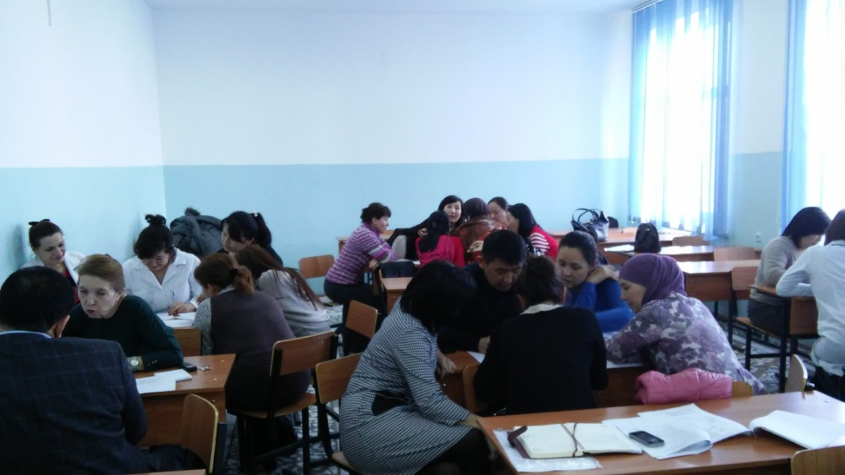
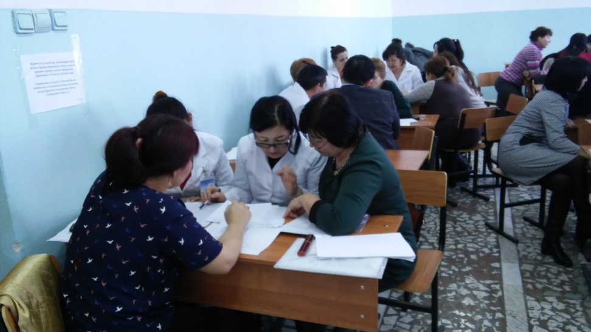
Разработка матрицы компетенций
 | Политология | Основы права | Экология | Информатика | Основы психологии | Мол. биология, мед. генетика | Философия | Социология | Осн. эконом. теории | СД в неврологии | Общая гигиена | Геронтол и гериат | Оценка сост здоровья | СНМП | Экономик, маркет и менеджмента | Мед биоэтика | Мед психол | Анатомия | СД в инф. болезни | Соц медицина | Админ проц | Инф контроль | Каз яз | Иностр яз | История Каз | Физиол | Пат физ | Пат анат | Микробиол | Основы фармакол | Клинич фармак | Основы СД | ПВБ и СД | СД в педиатрии | СД в хирургии | СД в акуш
иметь представление:
об основных процессах и явлениях, происходящих в неживой и живой природе, возможностях современных научных методов познания природы; |  |  | + |  |  | +
о тенденциях развития управления предприятиями и национальной экономике в целом; |  |  |  |  |  |  |  |  | + |  |  |  |  |  | + |  |  |  |  |  | +
о методах и инструментах государственной политики по регулированию экономической жизни Казахстана и других государств, внешнеэкономической деятельности; | + | + |  |  |  |  |  |  |  |  |  |  |  |  |  |  |  |  |  |  |  |  |  |  | +
об экономических законах и формах их проявления; |  |  |  |  |  |  |  |  | +
о теоретико-методологических основах науки, политики, истории и политической жизни; | + |  |  |  |  |  |  |  |  |  |  |  |  |  |  |  |  |  |  |  |  |  |  |  | +
Разработка матрицы –
формирование
компетенций по дисциплинам

Slide 8
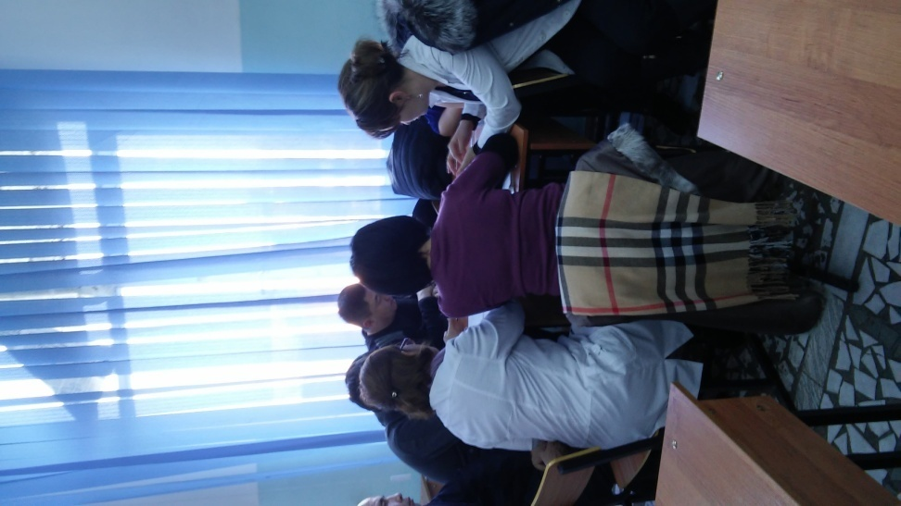
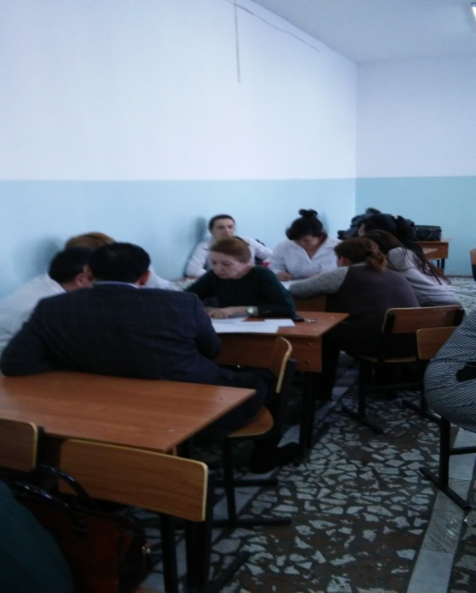
Семинары по оценке вклада дисциплин в формирование компетенций
66 кредитов | 1 | 2 | 3 | 4 | 5 | 6 | 7 | 8 | 9 | 10 | 11 | 12 | 13 | 14 | 15 | 16 | 17 | 18 | 19 | 20
Латинский язык | 0 | 0 | 0 | 2 | 0 | 2 | 1 | 0 | 0 | 0 | 0 | 0 | 0 | 0 | 0 | 0 | 0 | 0 | 0 | 2 | 7
Мед.биология | 0 | 0 | 1 | 1 | 0 | 3 | 2 | 2 | 0 | 0 | 0 | 0 | 0 | 0 | 0 | 0 | 0 | 0 | 0 | 2 | 11
Критическое мышления и анализ | 1 | 1 | 1 | 1 | 0 | 4 | 1 | 1 | 2 | 3 | 2 | 2 | 2 | 2 | 2 | 1 | 3 | 3 | 3 | 3 | 38
Диетология | 1 | 1 | 1 | 4 | 2 | 2 | 1 | 4 | 1 | 3 | 2 | 2 | 2 | 2 | 2 | 1 | 2 | 2 | 2 | 2 | 39
Паллиативная медицина | 1 | 1 | 1 | 1 | 2 | 2 | 2 | 4 | 2 | 4 | 3 | 3 | 3 | 3 | 3 | 2 | 2 | 3 | 3 | 3 | 48
Основы доказательной медицины | 0 | 0 | 3 | 1 | 1 | 3 | 1 | 3 | 2 | 4 | 4 | 4 | 4 | 4 | 4 | 3 | 3 | 3 | 3 | 3 | 53
Основы реабилитологии | 2 | 2 | 2 | 1 | 3 | 3 | 3 | 3 | 4 | 3 | 4 | 4 | 4 | 4 | 3 | 3 | 3 | 2 | 4 | 4 | 61
Экстренная медицинская помощь | 4 | 4 | 1 | 3 | 4 | 4 | 4 | 4 | 4 | 3 | 3 | 3 | 3 | 3 | 3 | 3 | 3 | 3 | 4 | 4 | 67
Сестринское дело в анестезиологии | 4 | 4 | 4 | 1 | 2 | 2 | 4 | 4 | 4 | 4 | 4 | 4 | 4 | 4 | 3 | 2 | 3 | 4 | 4 | 4 | 69

Slide 9
ШКАЛА ОЦЕНКИ ВКЛАДА ДИСЦИПЛИН В ФОРМИРОВАНИЕ КОМПЕТЕНЦИЙ
Оценка | Характеристика оценки
4 | Предмет полностью нацелен на формирование компетенции.
3 | Предмет в основном нацелен на формирование компетенции.
2 | Предмет частично нацелен на формирование компетенции.
1 | Предмет лишь затрагивает на формирование компетенции.
0 | Предмет не имеет вклада в формирование компетенции.

Slide 10
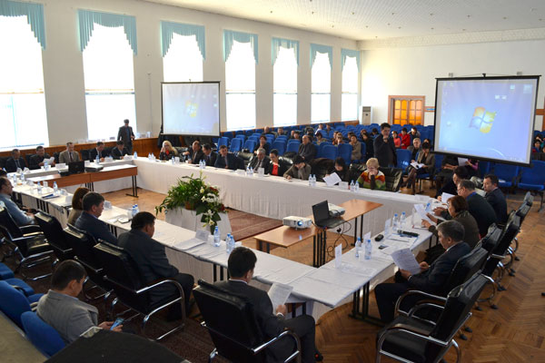
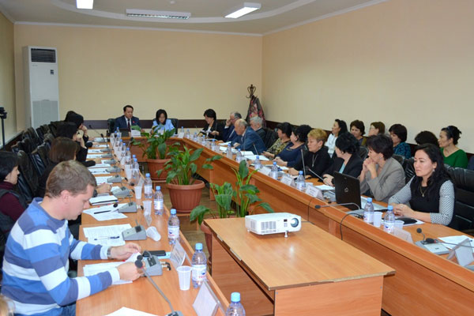
Круглые столы с работодателями

Slide 11
Модульные интегрированные образовательные программы
Модульная образовательная программа - эдвайзер
Модульная учебная программа- кафедры модуля
Рабочая программа дисциплины - кафедра

Slide 12
Тестовые задания, методы оценки
В терапевтическом отделении у пациентки В. 15 лет во время вечернего обхода дежурная медицинская сестра обнаружила повышение температуры до 38,5^{о}С. Пациентка жалуется на озноб, тянущие боли в мышцах, мышечную дрожь. В данном случае пациентке должны осуществить следующие мероприятия по уходу за больными… .
A) определить пульс
B) транспортировать в палату интенсивной терапии
C) измерить АД
D) сменить постельное белье
E) напоить больного горячим чаем, тепло укрыть больного, обложить его грелками
{Правильный ответ}= E
{Сложность}= 2
Клинический сценарий
«Оказание медицинской помощи при внезапной остановке сердца»
Дисциплина: Скорая неотложная медицинская помощь
Специальность: Сестринское дело
Целевая аудитория: студенты
1. Тестовые вопросы с множественным выбором (MCQ)
2. Объективный структурированный клинический экзамен (OSCE)
3. Прямое наблюдение за процедурным навыком (DOPS)
4. Оценка на 360º

Slide 13
Южно-Казахстанская медицинская академия
Благодарю за внимание!

